Slide 1
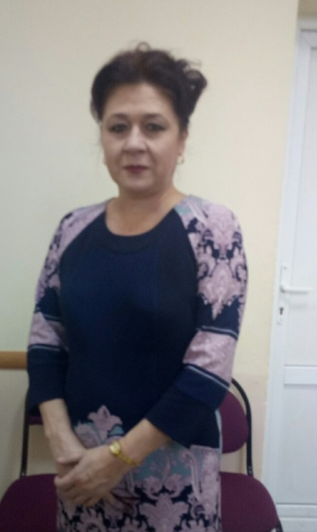
Министерство образования РМ ПОРТФОЛИО педагог дополнительного образования МУДО «Центр детского творчества №2» г.о.Саранск РМ
Дата рождения:02.05.1973 г. Профессиональное образование:
Высшее, МГПИ им М.Е.Евсевьева, квалификация учителя начальных классов и музыки.
Специальность «Педагогика и методика начального образования с дополнительной специальностью «Музыкальное образование»».
Диплом ЭВ № 049264, 04.07.1995 г., приказ № 1375
Стаж педагогической работы по специальности: 27 лет Общий трудовой стаж: 33 года Наличие квалификационной категории:
Высшая
Дата последней аттестации:
Приказ № 1055 от 21.12.17 г.

Slide 2
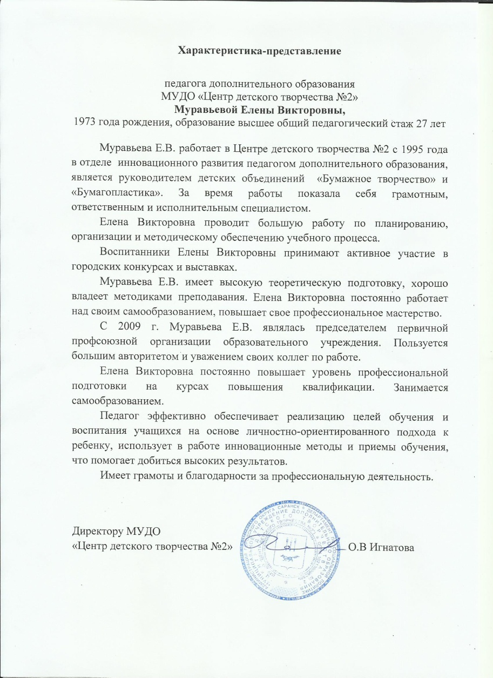
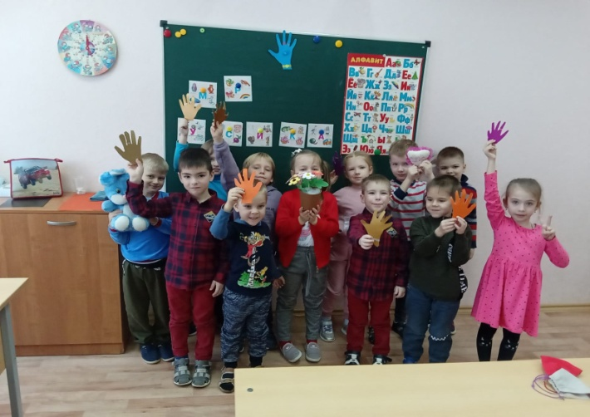
Характеристика-представление
«Бумажное творчество», 2022 г.

Slide 3
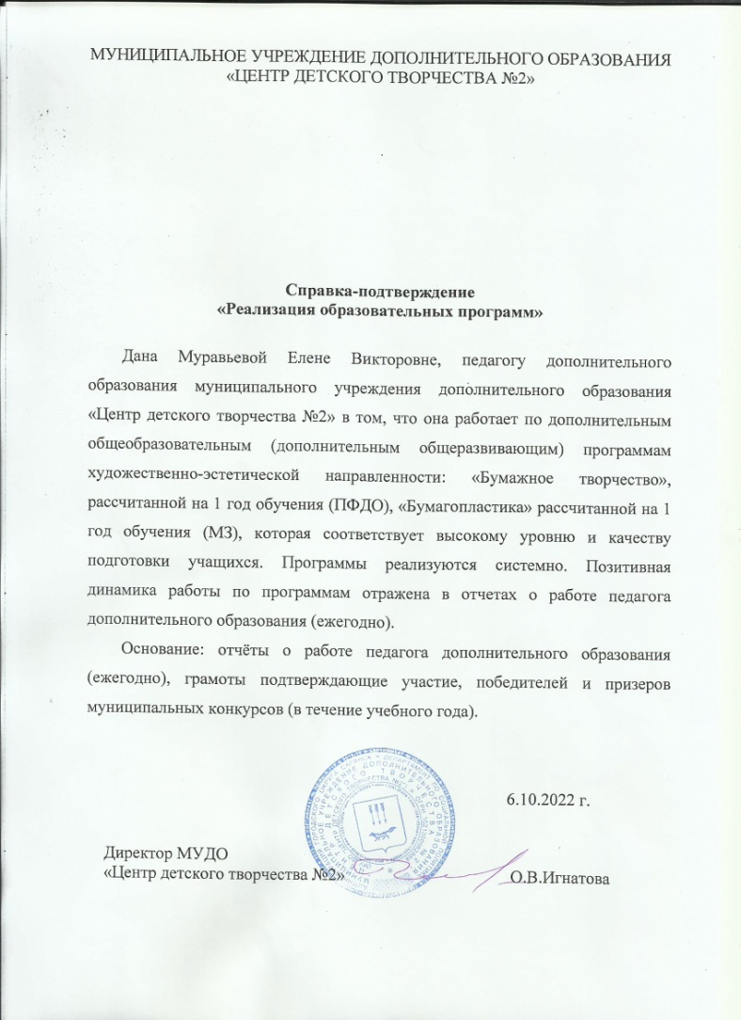
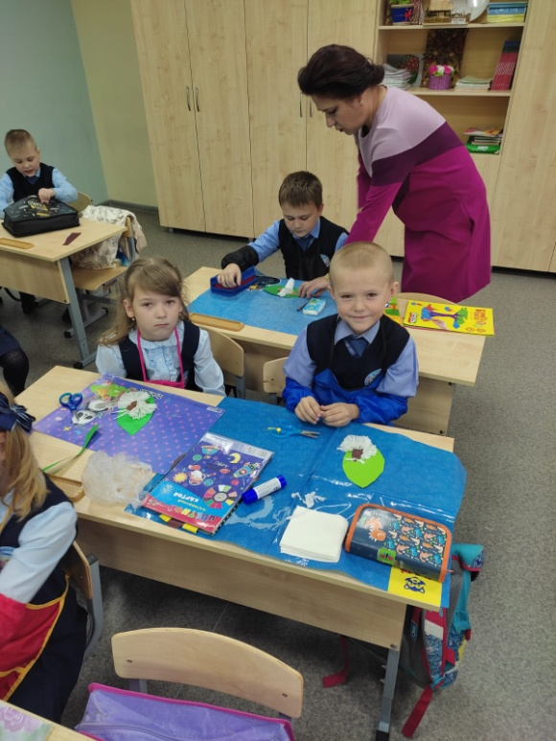
1. Реализация образовательных программ
«Бумажное творчество»,
2022 г.

Slide 4
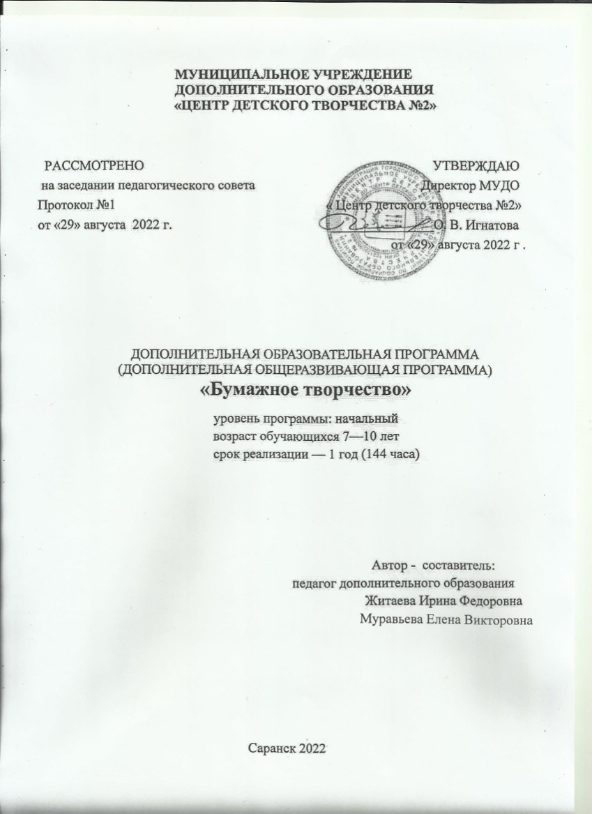
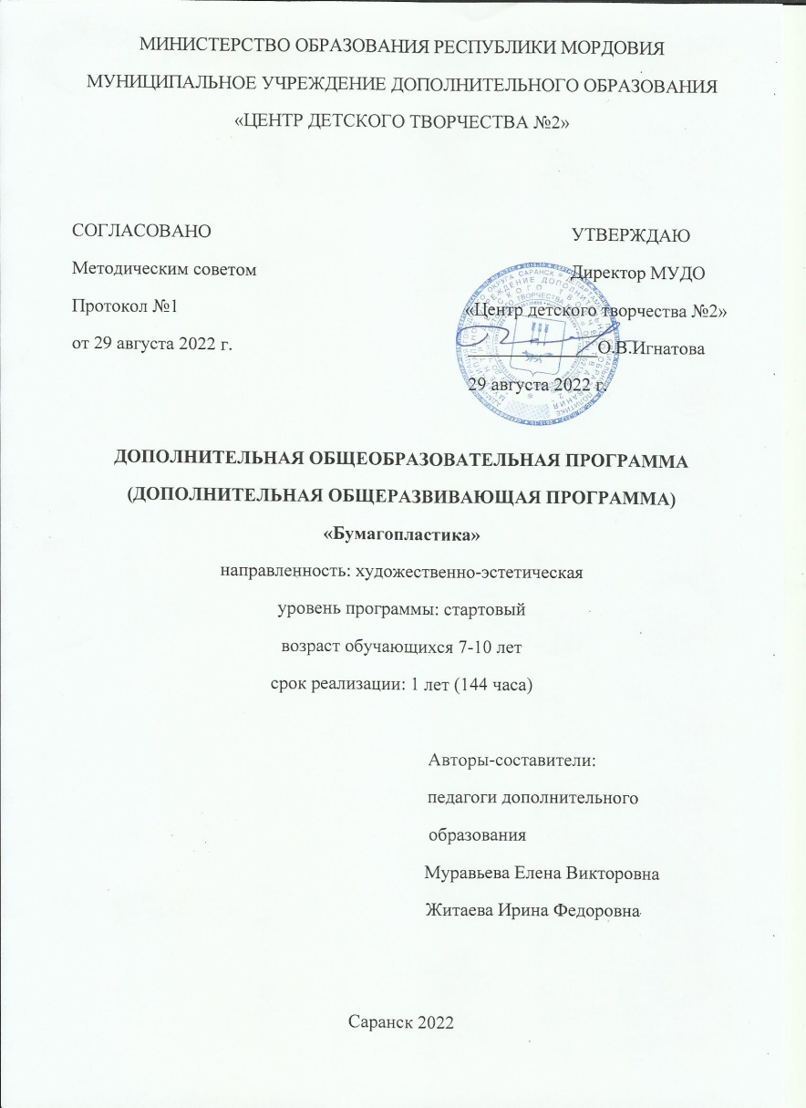
1. Реализация образовательных программ
ПФДО
МЗ

Slide 5
2. Результаты участия в инновационной (экспериментальной) деятельности
нет

Slide 6
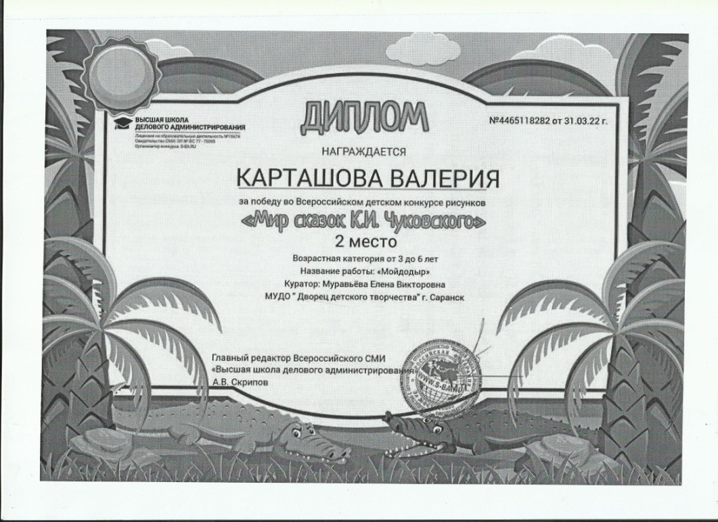
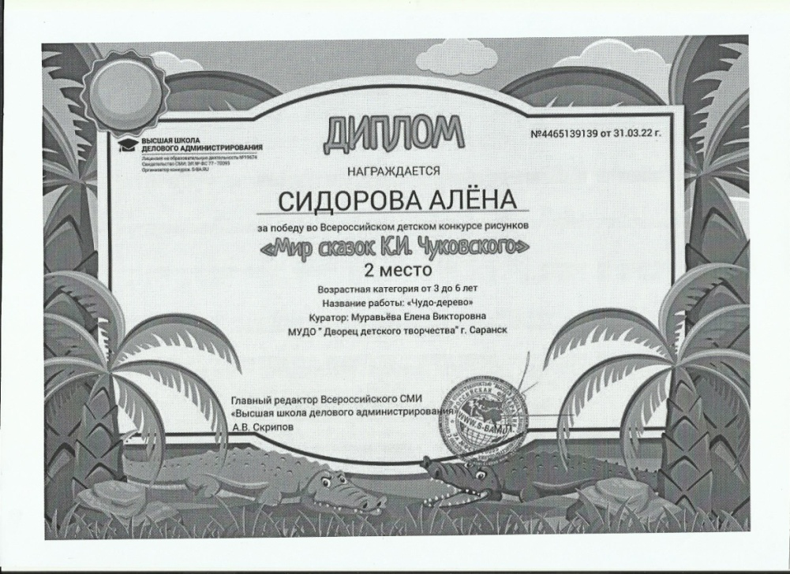
3. Участие детей в конкурсах, выставках, соревнованиях Сеть интернет

Slide 7
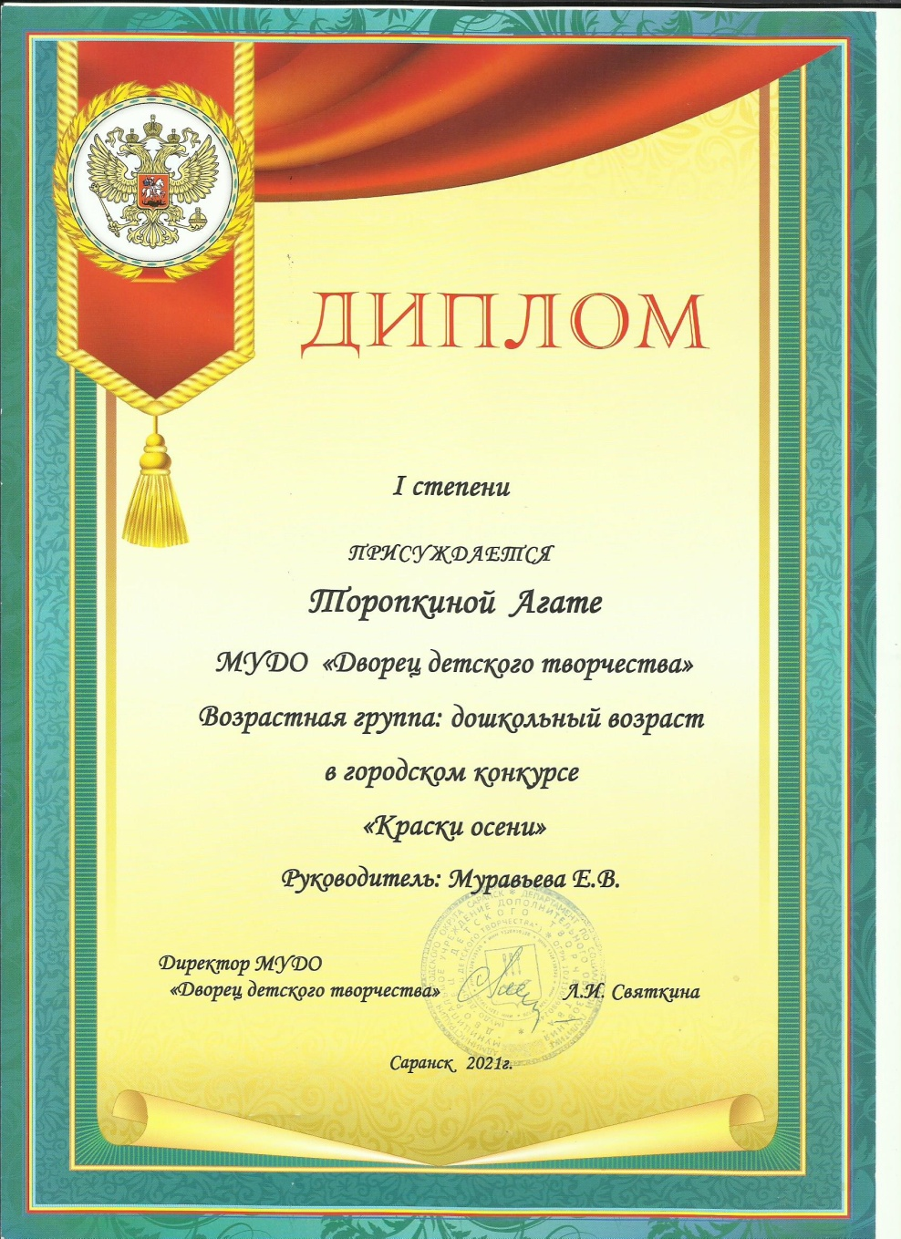
3. Участие детей в конкурсах, выставках, соревнованиях
Муниципальный уровень

Slide 8
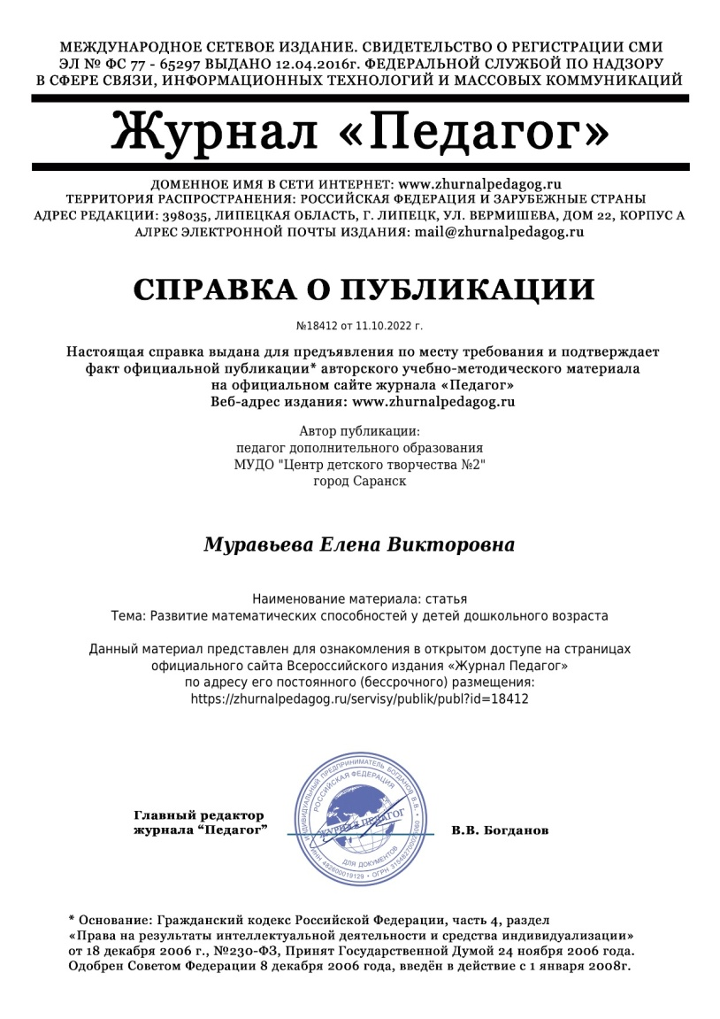
4. Наличие публикаций
Интернет-публикации

Slide 9
5. Наличие авторских программ, методических пособий
нет

Slide 10
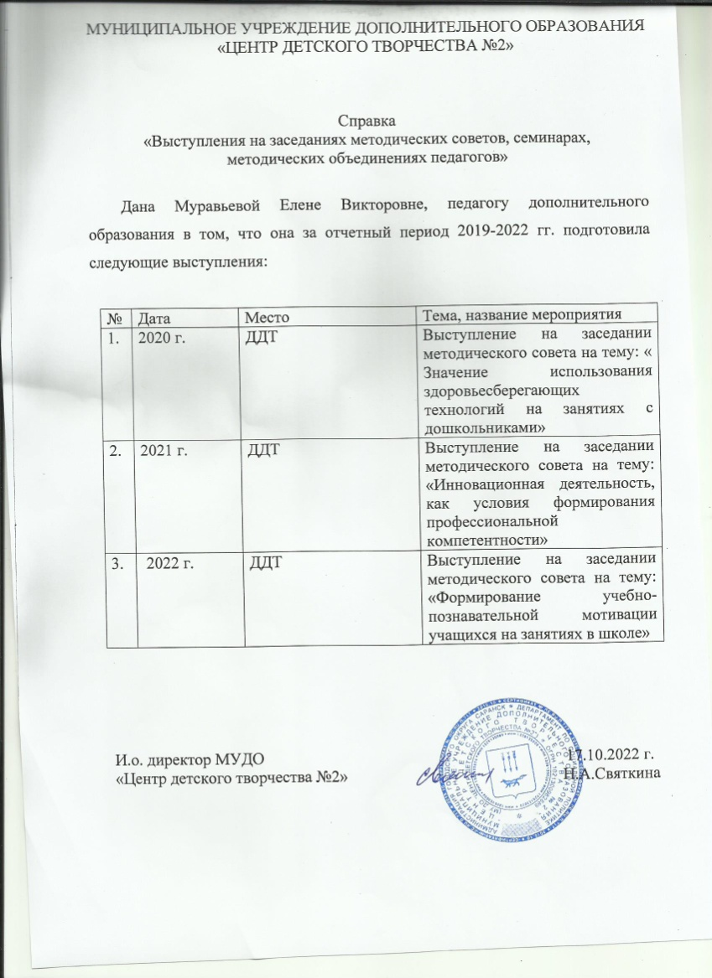
6. Выступления на заседаниях методических советов, научно-практических конференциях, педагогических чтениях, семинарах, секциях, форумах, радиопередачах (очно)

Slide 11
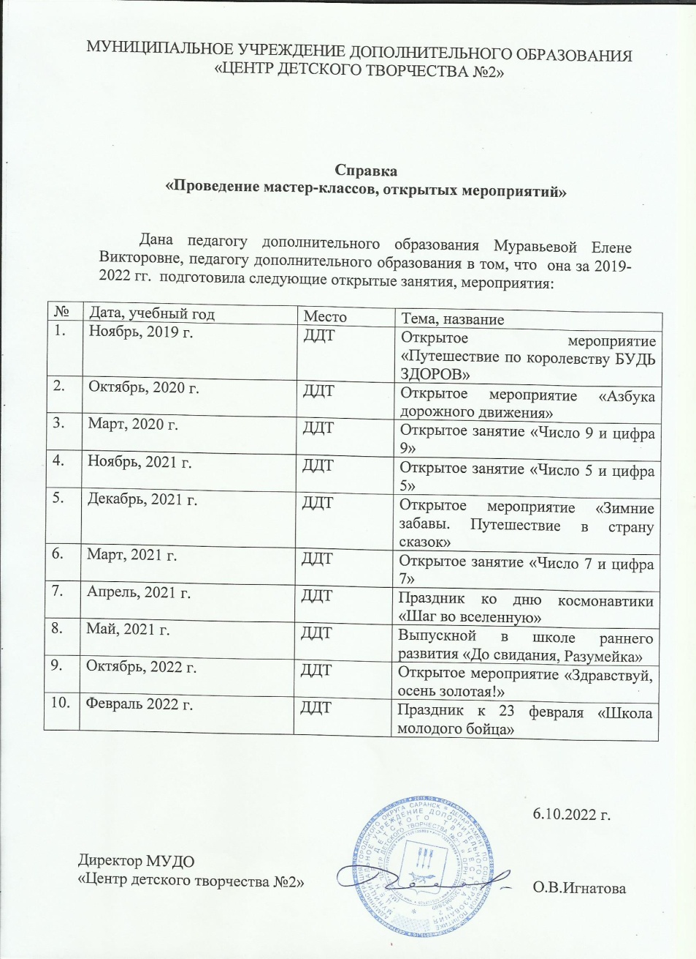
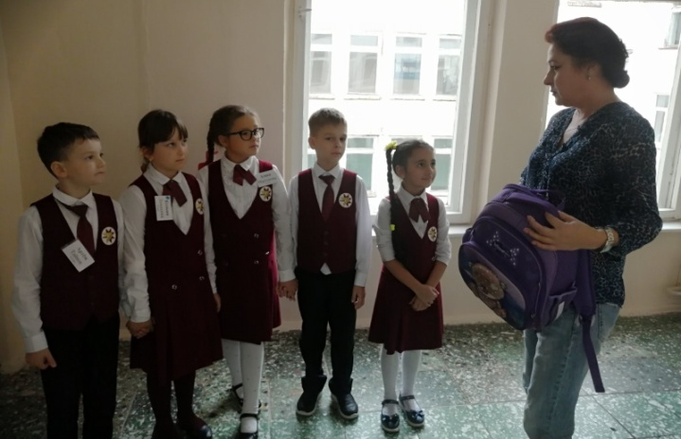
7. Проведение мастер-классов, открытых мероприятий
Открытое мероприятие «Азбука дорожного движения»
Октябрь, 2020

Slide 12
нет
8. Экспертная деятельность

Slide 13
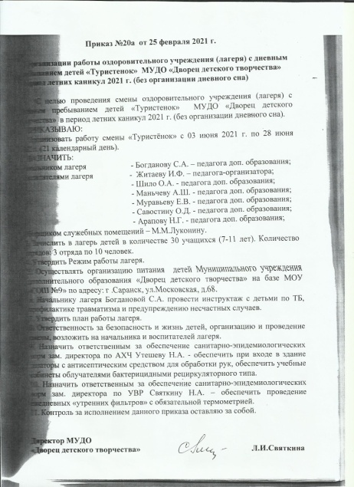
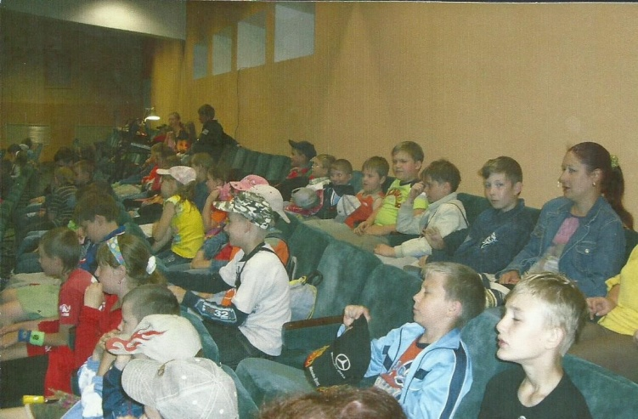
9. Общественно-педагогическая активность педагога
Муниципальный уровень
Воспитатель в детском оздоровительном учреждении (лагерь) «Туристенок» с дневным пребыванием детей с 2019 по 2022 уч.г

Slide 14
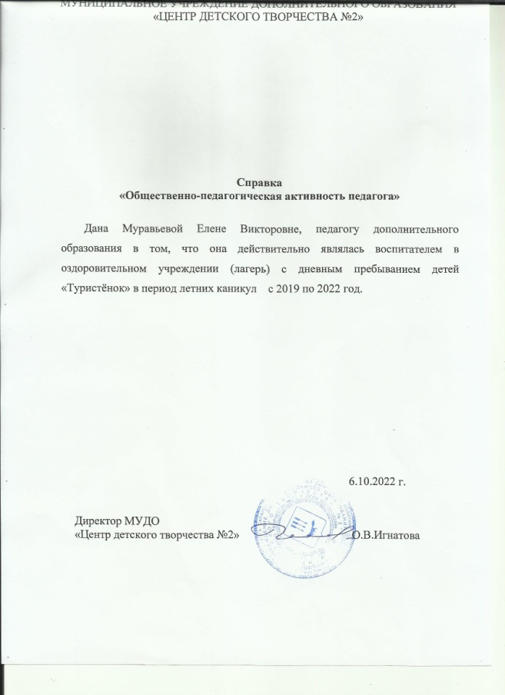
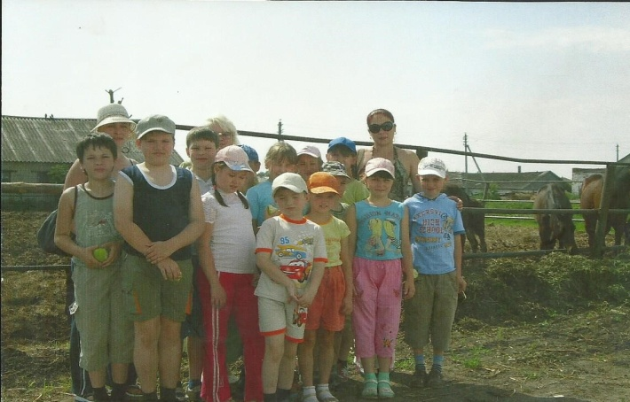
9. Общественно-педагогическая активность педагога: участие в комиссиях, педагогических сообществах, в жюри конкурсов
Муниципальный уровень
Мероприятие с детьми в оздоровительном лагере с дневным пребыванием детей «Туристёнок» в период летних каникул
июнь 2021 г.

Slide 15
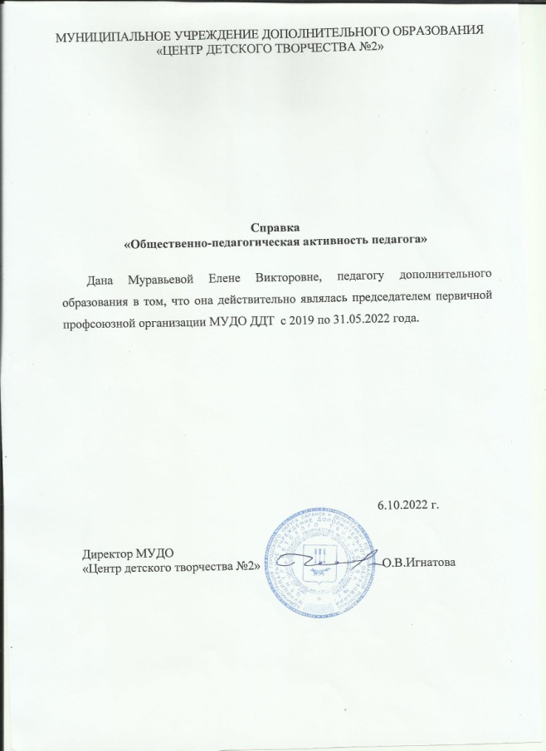
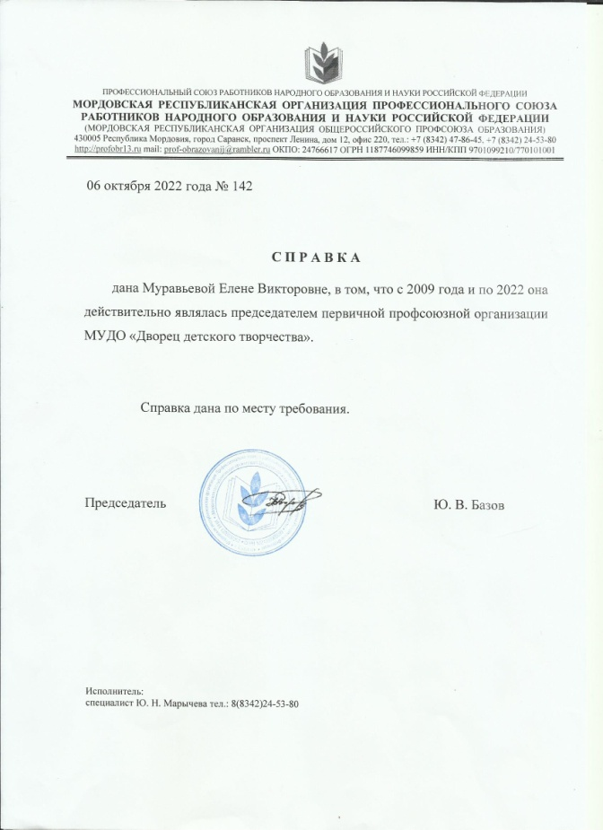
9. Общественно-педагогическая активность педагога: участие в комиссиях, педагогических сообществах, в жюри конкурсов
Республиканский уровень
Председатель первичной профсоюзной организации
МУДО «Дворец детского творчества» до 31.05.2022 г.

Slide 16
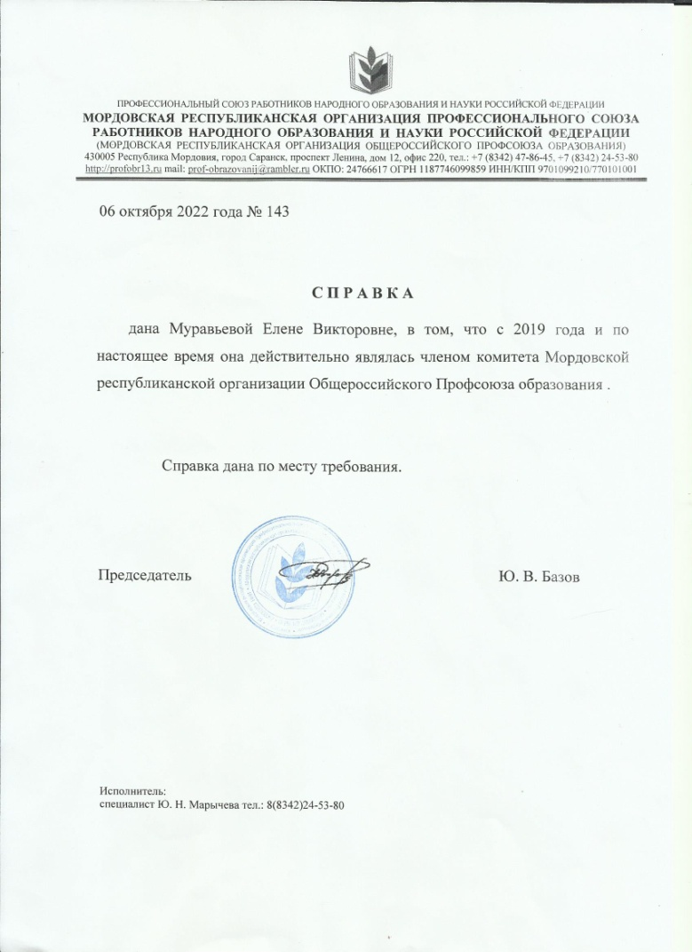
9. Общественно-педагогическая активность педагога: участие в комиссиях, педагогических сообществах, в жюри конкурсов
Республиканский уровень
Член комитета Мордовской республиканской организации Общероссийского Профсоюза образования

Slide 17
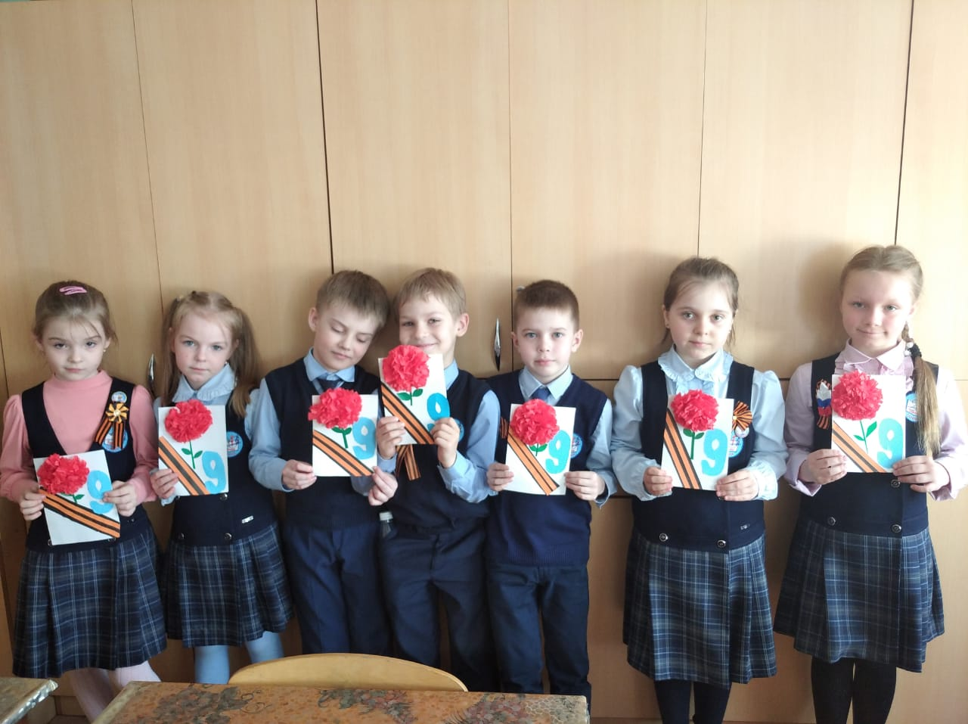
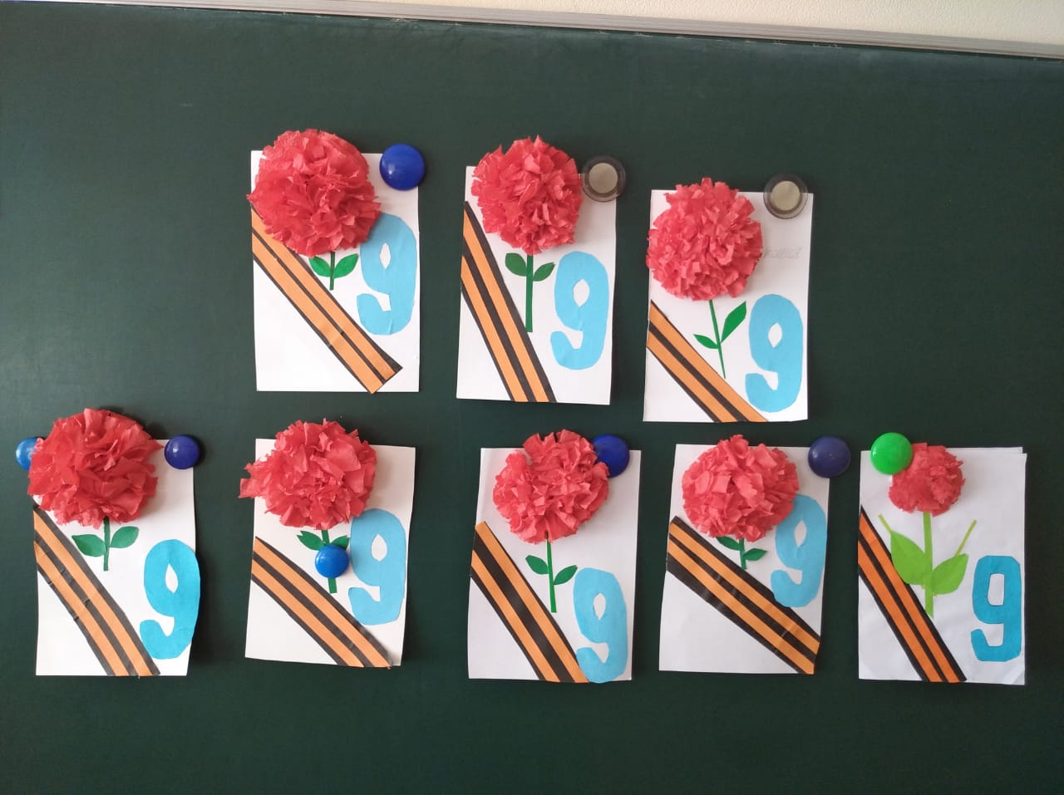
9. Общественно-педагогическая активность педагога: участие в комиссиях, педагогических сообществах, в жюри конкурсов
Республиканский уровень
Республиканская акция «С праздником, ветераны!», приуроченная к 9 мая.
октябрь 2022 г.

Slide 18
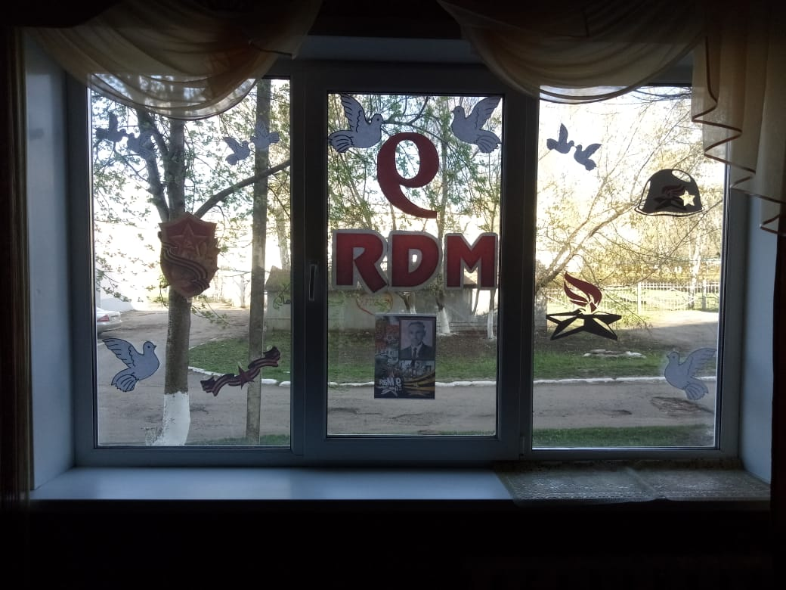
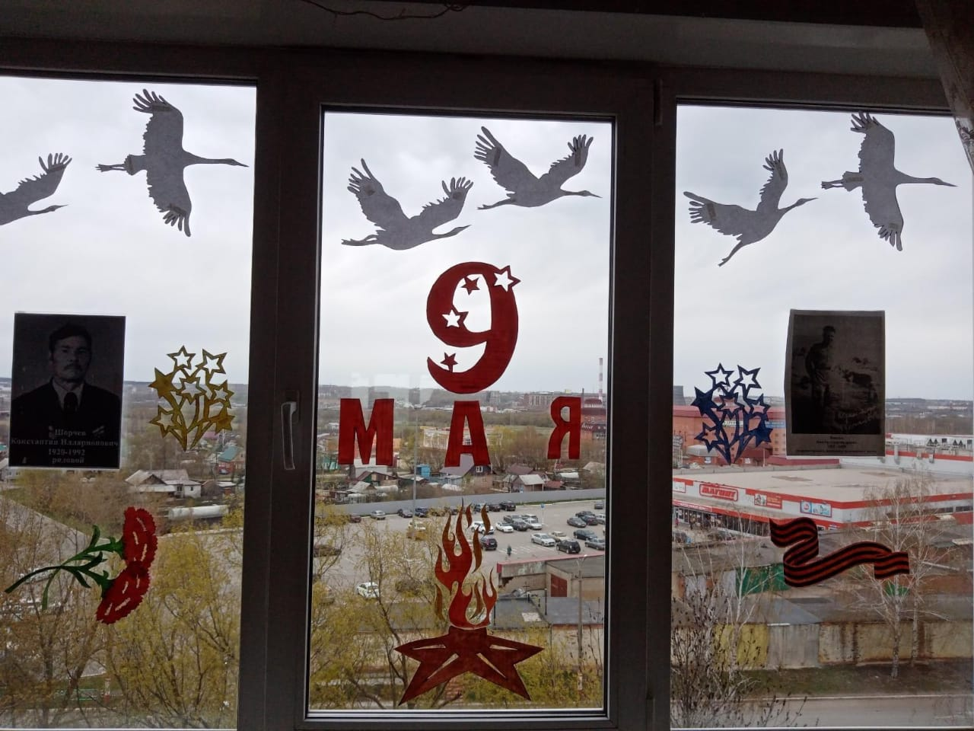
9. Общественно-педагогическая активность педагога: участие в комиссиях, педагогических сообществах, в жюри конкурсов
Всероссийский уровень
Всероссийская акция «Окна Победы», Май 2020-2021 г.
работы воспитанников

Slide 19
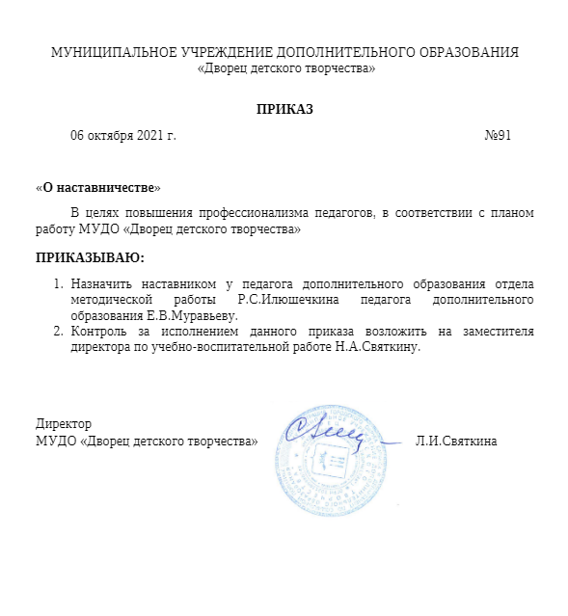
10. Наставничество

Slide 20
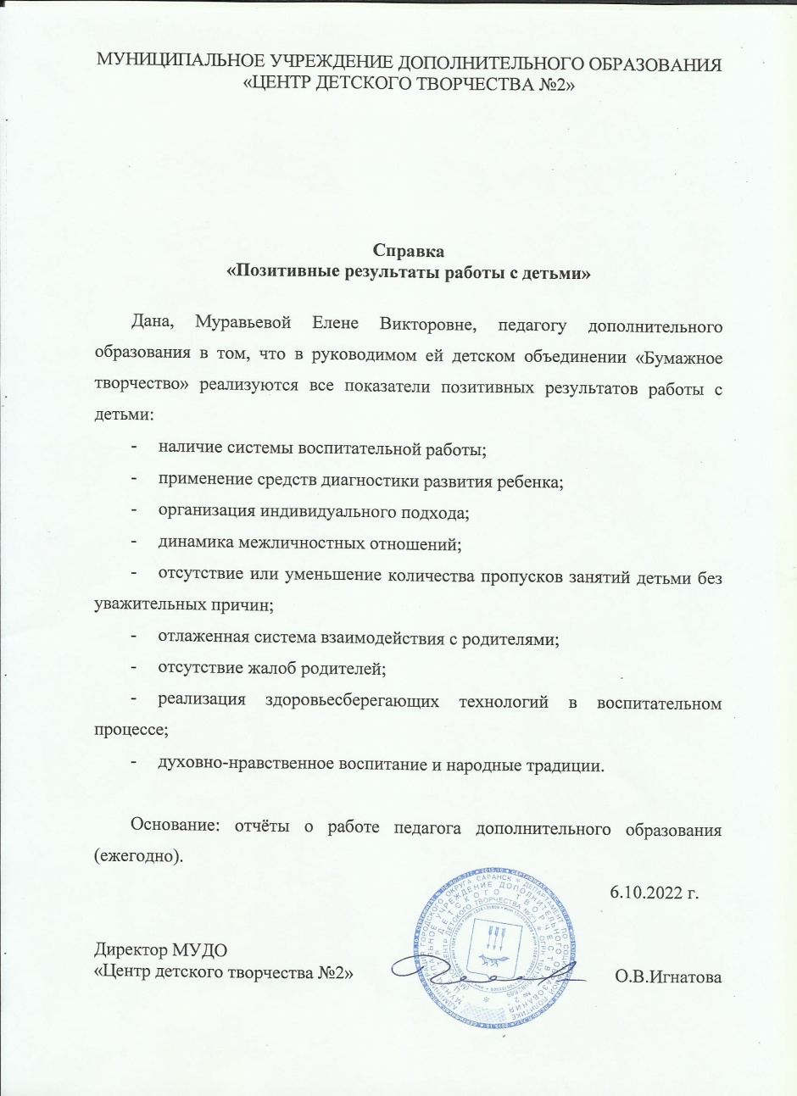
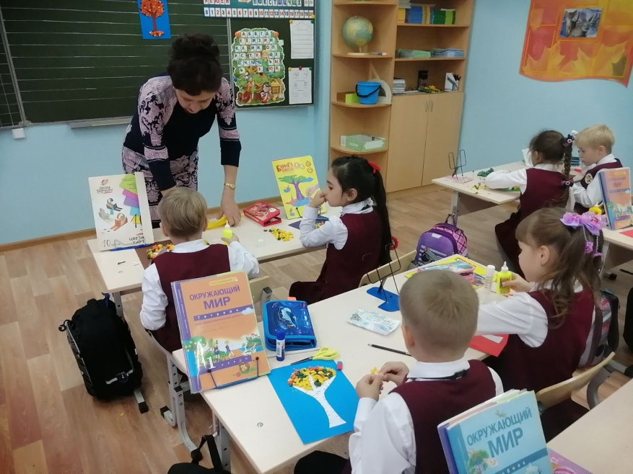
11. Позитивные результаты работы с детьми
Занятие с воспитанниками
объединения «Бумажное творчество»
«Волшебное дерево»,
октябрь 2022 г.

Slide 21
12. Участие в профессиональных конкурсах
Нет

Slide 22
13. Награды и поощрения С порталов сети Интернет

Slide 23
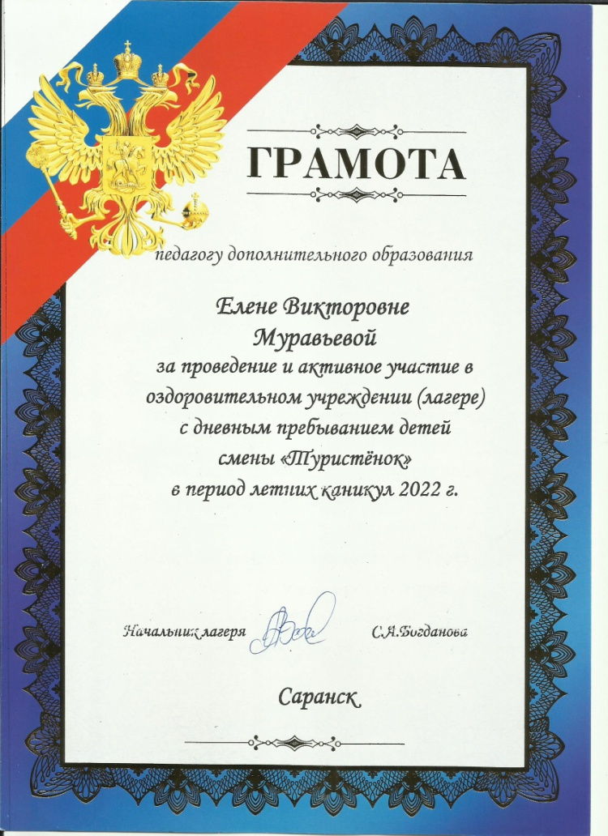
13. Награды и поощрения Муниципальный уровень

Slide 24
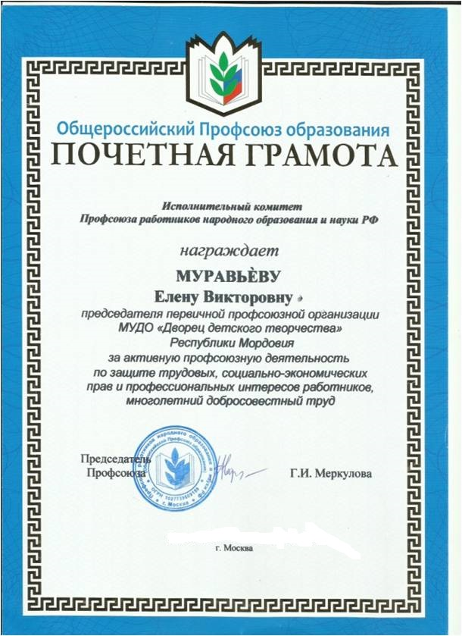
13. Награды и поощрения
Республиканский уровень

Slide 25
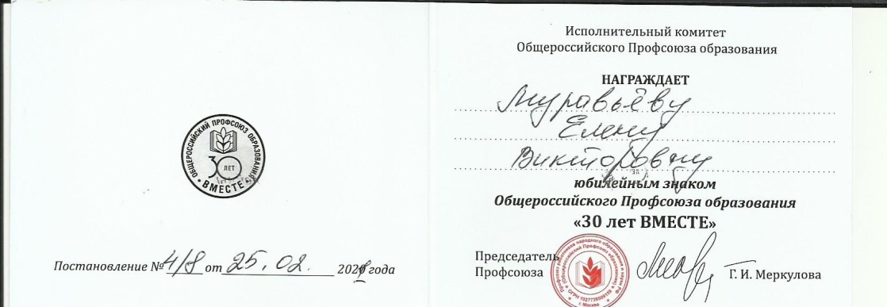
13. Награды и поощрения
Российский уровень
Юбилейный знак Общественного Профсоюза образования «30 лет вместе» Постановление №4/8 от 25.02.2021 года

